Slide 1
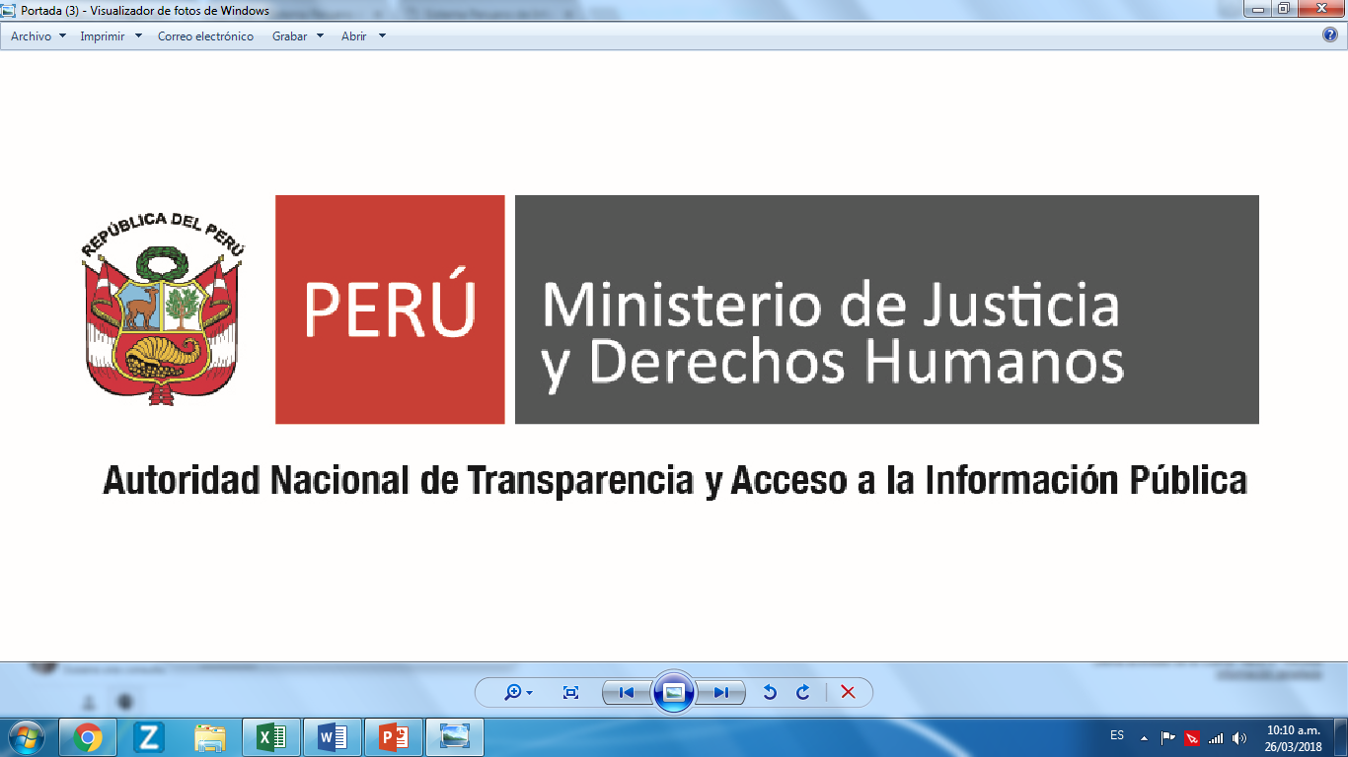
Transparencia
y Acceso a la Información Pública:
Saberes prácticos
I Escuela Anticorrupción y Gobernanza Forestal
Lima, 10 de septiembre de 2019
Eduardo Luna Cervantes
Director General de Transparencia, Acceso a la Información Pública y Protección de Datos Personales

Slide 2
Relevancia e implicancias de la Transparencia

Slide 3





❑
Bobbio: La Democracia es…
“El conjunto de reglas que establecen quién está autorizado para tomar decisiones colectivas y bajo qué procedimientos”
Demo …………....X………………Demo
Nro.
participe
en la toma de decisiones.
Y para eso se requiere:
¿Cómo?
Lo que sólo ocurre cuando el individuo tiene conocimiento REAL del ejercicio gubernamental
entre alternativas viables
A través del VOTO
en una elección

Slide 4

❑ Es un bien jurídico preciado para la democracia y, por ende, del máximo orden.
❑
Es un principio-derecho que debe operar en el razonamiento práctico
❑
Es un principio-derecho legitimador de políticas públicas (inclusive de las preventivo-criminales)

Slide 5



Lucha contra la Corrupción, mandato constitucional
En los arts. 39 y 44 de la Constitución, subyace el
“Principio de Buena Administración”
(Exps. Nº 2235-2004-AA/TC y N° 2234-2004-AA/TC)
Ergo,
(…) “el buen funcionamiento de la administración estatal constituye un bien de índole constitucional”
(Exp. Nº 1271-2008-HC; y Exp. N° 019-2005-AI, F.J. 8.)
Los órganos, funcionarios y trabajadores públicos sirven y protegen al interés general; y ese servicio a la nación debe hacerse de modo transparente.
(Exp. Nº 2235-2004-AA/TC, FJ. 10.)
“La corrupción, socava la legitimidad de las instituciones públicas,
atenta contra la sociedad, el orden moral y la justicia, así como en el desarrollo integral de los pueblos. (…) Los actos en los que los funcionarios públicos atenten contra el correcto desempeño en el ejercicio de sus funciones atentan contra las bases mismas del Estado”.
(Exp. Nº 1271-2008-HC; y Exp. N° 019-2005-AI, F.J. 8;
Exp. N° 00017-2011-PI/TC, FJ. 15)
Ello explica,
(…) por qué la lucha contra la corrupción es considerada un mandato constitucional
(Exp. N° 006-2006-AC/TC (Aclaración), FJ 11)
Principio que debe informar la función pública y la potestad punitiva del Estado

Slide 6

Transparencia, un factor a ponderar
En los arts. 39 y 44 de la Constitución, subyace el
“Principio de Buena Administración” (Exps. Nº 2235-2004-AA/TC y N° 2234-2004-AA/TC)
Ergo,
(…) “el buen funcionamiento de la administración estatal constituye un bien de índole constitucional”
(Exp. Nº 1271-2008-HC; y Exp. N° 019-2005-AI, F.J. 8.)
Transparencia, un factor a ponderar
Protección de datos personales /
Seguridad Nacional /
Orden público /
Privilegio Deliberativo del Estado
Transparencia /
lucha contra la corrupción
Ponderación
Los órganos, funcionarios y trabajadores públicos sirven y protegen al interés general; y ese servicio a la nación debe hacerse de modo transparente.
(Exp. Nº 2235-2004-AA/TC, FJ. 10.)

Slide 7
Transparencia, un factor ponderado
En los arts. 39 y 44 de la Constitución, subyace el
“Principio de Buena Administración” (Exps. Nº 2235-2004-AA/TC y N° 2234-2004-AA/TC)
Ergo,
(…) “el buen funcionamiento de la administración estatal constituye un bien de índole constitucional”
(Exp. Nº 1271-2008-HC; y Exp. N° 019-2005-AI, F.J. 8.)
Transparencia, un factor a ponderar
Artículo 3.- Principio de publicidad
Todas las actividades y disposiciones de las entidades comprendidas en la presente Ley están sometidas al principio de publicidad.
Artículo 18.- Regulación de las excepciones
Los casos establecidos en los artículos 15, 16 y 17 son los únicos en los que se puede limitar el derecho al acceso a la información pública, por lo que deben ser interpretados de manera restrictiva por tratarse de una limitación a un derecho fundamental. No se puede establecer por una norma de menor jerarquía ninguna excepción a la presente Ley.
Transparencia /
lucha contra la corrupción
Mandato de
optimización
Los órganos, funcionarios y trabajadores públicos sirven y protegen al interés general; y ese servicio a la nación debe hacerse de modo transparente.
(Exp. Nº 2235-2004-AA/TC, FJ. 10.)

Slide 8
❑ Es un bien jurídico preciado para la democracia y, por ende, del máximo orden.
❑
Es un principio-derecho que debe operar en el razonamiento práctico
❑
Es un principio-derecho legitimador de políticas públicas

Slide 9

Y es que la transparencia, está en el corazón de las políticas públicas
Principios de Buen Gobierno
“(…) Una gestión transparente, responsable, consecuente y participativa, sensible a las necesidades y aspiraciones de la población, es el fundamento en el que se basa el buen gobierno, y que ese fundamento es condición indispensable para la promoción de los derechos humanos.”
(Resol. 2000/64 - Consejo de DDHH. NN.UU)
Una gestión transparente supone, …
que la administración estatal publicite y ponga a disposición de cualquiera que lo requiera, información que produzca o posea concerniente a cualquier asunto de naturaleza pública; y,
que reconozca y promueva el ejercicio del derecho ciudadano de acceder a la información pública de la administración estatal.
Se caracteriza siempre por optimizar los mecanismos de rendición de cuentas a la ciudadanía para informarla acerca del qué, para qué y cómo se emplearon los recursos públicos en la administración estatal; así también para informarla acerca de los resultados y acciones que realicen las autoridades públicas en el desempeño de sus funciones.

Slide 10

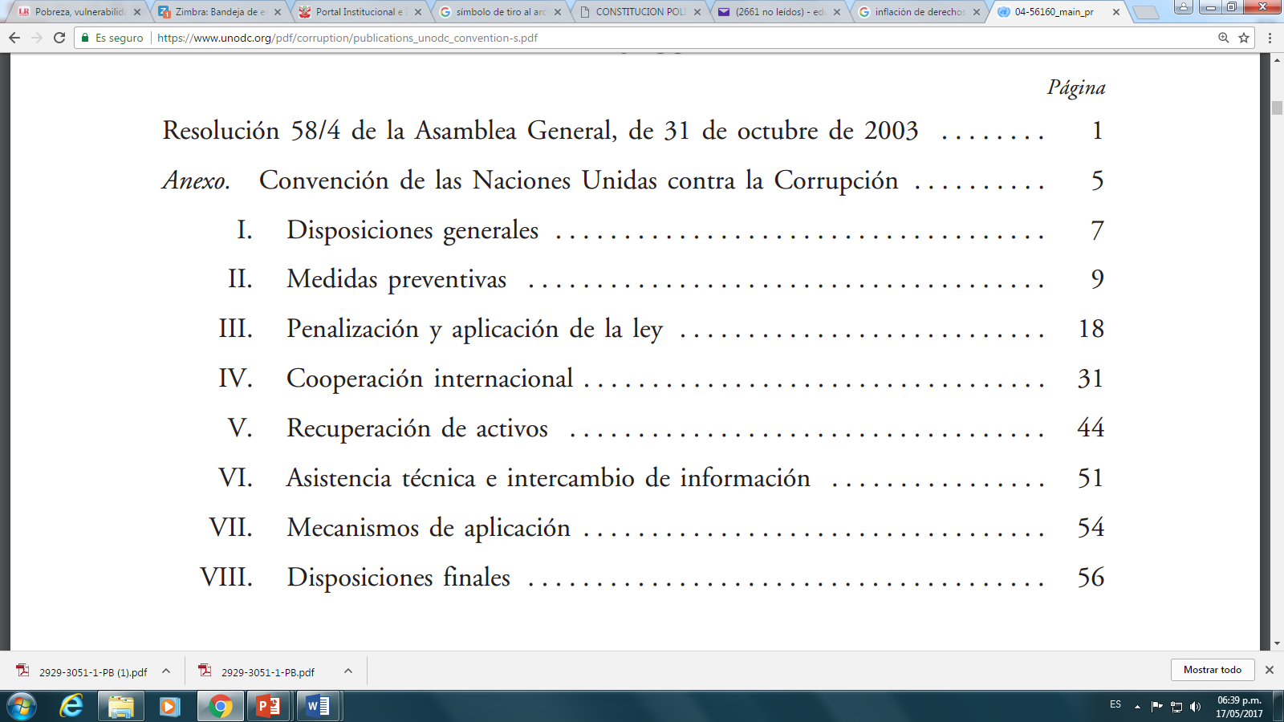
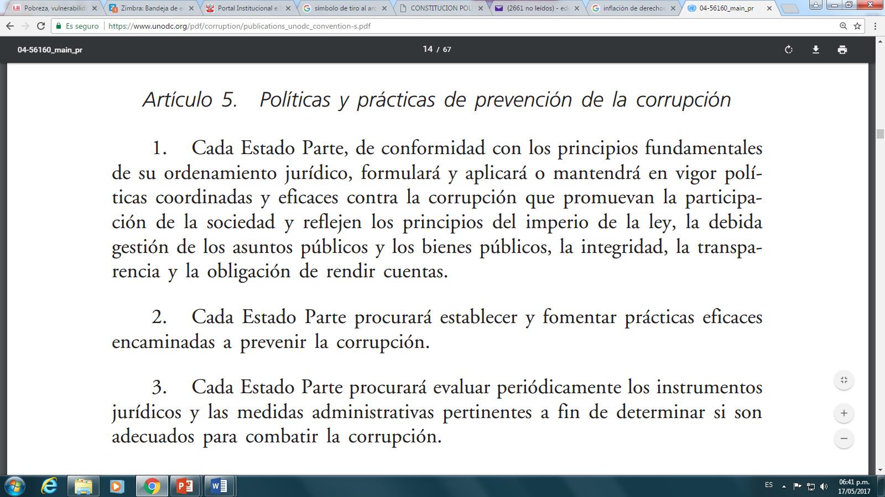
Y es que la transparencia, está en el corazón de las políticas públicas
No olvidemos:
Convención de NN.UU. Contra la Corrupción

Slide 11

Y es que la transparencia, está en el corazón de las políticas públicas
RECOMENDACIÓN DEL CONSEJO DE LA OCDE SOBRE INTEGRIDAD PÚBLICA (Perú adherente)
13 Fomentar la transparencia y la participación de las partes interesadas en todas las fases del proceso político y del ciclo de elaboración de políticas públicas al objeto de promover la rendición de cuentas y el interés general, en concreto:
a) promoviendo la transparencia y la apertura de la administración, en particular, garantizando el libre acceso a la información, además de respuestas oportunas a las solicitudes de información;
b) otorgando a todas las partes interesadas —en particular, al sector privado, la sociedad civil y las personas físicas— acceso al desarrollo e implementación de las políticas públicas;

Slide 12
Cuestiones varias sobre la regulación en materia de transparencia y acceso a la información y sobre las entidades competentes

Slide 13



TRANSPARENCIA
Se conocen dos modalidades:
1. Transparencia Activa; cuando la
Entidad brinda información mediante
su página web o mediante audiencias
públicas de rendición de cuentas.
2. Transparencia Pasiva; mediante
las solicitudes de acceso a la
información pública.
Transparencia colaborativa o proactiva (de datos abiertos): obligación de publicar datos crudos (abiertos) para que la ciudadanía los procese (derecho) y produzca nueva información

Slide 14
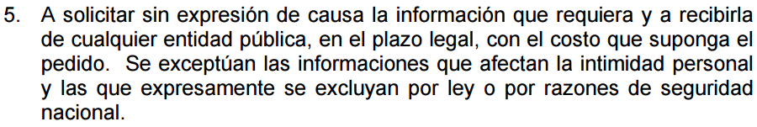


Tema III: Derechos escogidos: acceso
a
la
información
pública
Artículo 2.- Toda persona tiene derecho a:
Código
Procesal
Constitucional
(Ley 28237,
art.61)

Slide 15





Sobre el contenido del derecho
Escritos
Fotografías
¿Qué es información pública?
Creada
Obtenida
En posesión
Bajo su control
Grabaciones
CD
(soporte Magnético)
USB
(Soporte digital)
Cualquier otro formato

Slide 16
Acerca de los sujetos obligados
Poder Ejecutivo (Ministerios /OPD/ Fuerzas Armadas / Policía Nacional)
Poder Legislativo / Poder Judicial
Gobiernos Regionales / Gobiernos Locales
Organismos constitucionalmente autónomos
Entidades, organismos, proyectos y programas del Estado, cuyas actividades se realizan en virtud de potestades administrativas
Personas jurídicas privadas (por concesión, delegación autorización del Estado):
  Prestan servicios públicos
  Ejercen funciones administrativas
¿A quiénes se le puede pedir información?
A todas las entidades de la Administración Pública
(Art. 2° del T.U.O. de la Ley N° 27806)
(Art. I del Título Preliminar de la Ley N° 27444)

Slide 17
Acerca de los sujetos obligados
Administradora de pensiones (AFP´s)
Asociación mutualista
Caja de beneficios y seguridad social del pescador
Caja municipal de ahorro y crédito
Colegio profesional
Empresa de agua potable y alcantarillado
Empresa de comercialización y distribución de energía eléctrica
Empresa privada de telefonía
Empresa privada de transporte aéreo
Notaria
Universidad pública y privada
¿A quiénes se le puede pedir información?
De acuerdo con el Tribunal Constitucional

Slide 18
Régimen de infracciones y sanciones
LEVES
Incumplimiento de encausar las solicitudes de información.
Falta de comunicación del uso del plazo al que hace referencia el inciso g) del artículo 11 de la Ley.
Incumplir con la obligaciones de conservar la información que posee la Entidad Pública.
GRAVES
Negarse a recibir las solicitudes de acceso a la información.
Incumplir injustificadamente los plazos para atender las solicitudes de información.
No incorporar el procedimiento de acceso en el TUPA.
Aprobar o efectuar cobros adicionales, que no correspondan al costo de reproducción.
No remitir, dentro del plazo establecido, la información requerida por la Autoridad.
Incumplir con la obligación de colaboración con la Autoridad.
MUY GRAVES
Sustraer, destruir, extraviar, alterar y/o mutilar, total o parcialmente, la información en poder del Estado o las solicitudes de acceso a la información.
Emitir directivas, lineamientos y otras disposiciones de administración internas u órdenes que contravengan el régimen jurídico de la transparencia y acceso a la información pública.
Negarse a cumplir con lo ordenado por la Autoridad.
Denegar solicitudes de acceso a la información sin expresar motivación, con motivación aparente o apartándose de los precedentes vinculantes, y doctrina jurisprudencial vinculante del TC.

Slide 19
Régimen de infracciones y sanciones
Sanciones
Clases de sanciones:
Amonestación escrita
Suspensión sin goce de haber entre diez y ciento ochenta días
Multa no mayor de 5 UIT
Destitución
Inhabilitación
QUE IMPONE CADA
Sanción de multa – personas jurídicas bajo el régimen privado que prestan servicios públicos o ejercen función administrativa.
ENTIDAD PÚBLICA
Autoridad

Slide 20
Sobre las excepciones
Información SECRETA (art. 15, TUO Ley) | Información RESERVADA (art. 16, TUO Ley) | Información CONFIDENCIAL (art. 17, TUO Ley)
Información militar y de inteligencia Cuya revelación suponga un riesgo para: la seguridad nacional, la seguridad de las personas, la integridad territorial, la subsistencia del sistema democrático, las actividades de inteligencia y contrainteligencia del CNI (dentro del marco del EdD) | Información de orden interno cuya revelación podría afectar la seguridad nacional, la integridad territorial y/o la subsistencia del sistema democrático Información del ámbito de las relaciones externas del país, que pudieran afectar la eficacia de su acción, negociaciones internacionales y seguridad (...) | Información que contenga consejos, recomendaciones u opiniones producidas como parte del proceso deliberativo previo a la toma de una decisión de gobierno Información protegida por el secreto bancario, tributario, comercial, industrial, tecnológico y bursátil. Información vinculada a investigaciones en trámite referidas al ejercicio de la potestad sancionadora de la Administración Pública Información preparada u obtenida por asesores jurídicos o abogados de las entidades cuya publicidad pudiera revelar la estrategia a adoptarse Información que afecte la intimidad personal y familiar

Slide 21
ROF MINJUS
DS 013-2017-JUS
Institucionalidad emergente
Despacho Viceministerial
de Justicia
Autoridad Nacional de Transparencia y Acceso a la Información Pública
Dirección General de Transparencia, Acceso a la Información Pública y Protección de Datos Personales
Dirección de Transparencia y Acceso a la Información Pública
Dirección de Protección de Datos Personales
Dirección de Fiscalización e Instrucción
Autoridad Nacional de Protección de Datos Personales
Despacho Ministerial
Tribunal de Transparencia y Acceso a la Información Pública

Slide 22

Institucionalidad emergente
Tipo de función o potestad | Autoridad Nacional de Transparencia y Acceso a la Información Pública (DL N° 1353)
Normativa | Proponer políticas y emitir directivas y lineamientos (art. 4, inc.1 y 2).
Supervisora/ fiscalizadora | Supervisar el cumplimiento de las normas y requerir información necesaria a las entidades para verificar ello (art. 4, inc. 3 y 6). Elaborar y presentar al Congreso de la República el informe anual sobre los pedidos de acceso a la información pública. (art. 4, inc. 7). Supervisar el cumplimiento de la actualización del Portal de Transparencia (art. 4, inc. 8).
Consultiva/ orientadora | Absolver las consultas que las entidades o las personas jurídicas o naturales le formulen respecto de la aplicación de normas de la materia (art. 4, inc. 4).
Promotora/de representación | Fomentar la cultura de transparencia y acceso a la información pública (art. 4, inc. 6).

Slide 23
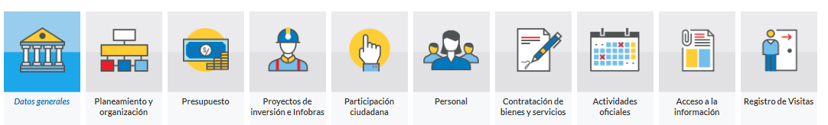
Portales de Transparencia Estándar
10 rubros de información:
Gobiernos Regionales
Gobiernos Locales
-Directorio
-Normas emitidas
-Declaraciones juradas
-Instrumentos de gestión:
Tupa, ROF, Organigrama
-Planes y políticas:
PESEM, PEI, POI
-Recomendaciones de auditoría
-Información Presupuestal
-Saldos de balance
- Proyectos de Inversión
- Adicionales de Obras
- Liquidación Final de Obra
- Informes de supervisión de contratos
- INFOBRAS
- Presupuesto Participativo
- Audiencias
Públicas
- Consejo de Coordinación Regional / Local
- Personal
Remuneraciones, bonificaciones, aguinaldos, gratificaciones
-Procesos de selección de bienes y servicios
- Contrataciones directas
- Penalidades aplicadas
- Ordenes de bienes y servicios
- Pasajes, Vehículos
- PAC
- Agenda
- Solicitud de acceso (pdf/virtual)
- Hora de ingreso
- Hora de salida
- Motivo de la visita
- Datos del visitante
- Datos del funcionario que visita
Notes:
El Ministerio de Justicia y Derechos Humanos también difunde información a través del Portal de Transparencia Estándar. Este portal es una herramienta virtual donde todas las entidades públicas difunden información sobre su gestión.
El enlace al Portal de Transparencia Estándar se ubica en la parte superior derecha de nuestro portal institucional.
En el Portal de Transparencia Estándar se encuentra información referente a:
Datos Generales: como el directorio de los funcionarios de la entidad, las normas emitidas y las declaraciones juradas de ingresos y de bienes y rentas.
Planeamiento y Organización: como los instrumentos de gestión tales como el Reglamento de Organización y Funciones – ROF y el Texto Único de Procedimientos Administrativos - TUPA, o planes y políticas como el Plan Estratégico Institucional y el Plan Operativo Institucional y las recomendaciones de auditoría, entre otros.
Presupuesto: en este rubro se encuentra información relacionada a la ejecución presupuestal de la entidad y los saldos de balance.
Proyectos de Inversión e Infobras: acá encontramos información referente a los proyectos de inversión, adicionales de obras, informes de supervisión de contratos, Infobras, entre otros.
Participación Ciudadana: Solo aplicable para gobiernos regionales y locales.
Personal: se encuentra información referente a las remuneraciones del personal.
Contratación de bienes y servicios: como información de procesos de selección de bienes y servicios, contrataciones directas, penalidades aplicadas, entre otros.
Actividades Oficiales: en este rubro se publica información referente a la agenda del titular de la entidad y de la alta dirección.
Acceso a la Información: se publica la solicitud de acceso a la información pública virtual y físico.
Registro de Visitas: finalmente, en este rubro de difunde información referente a las visitas recibidas por los funcionarios como la hora de ingreso, hora de salida, motivo de la visita, entre otros.

Slide 24
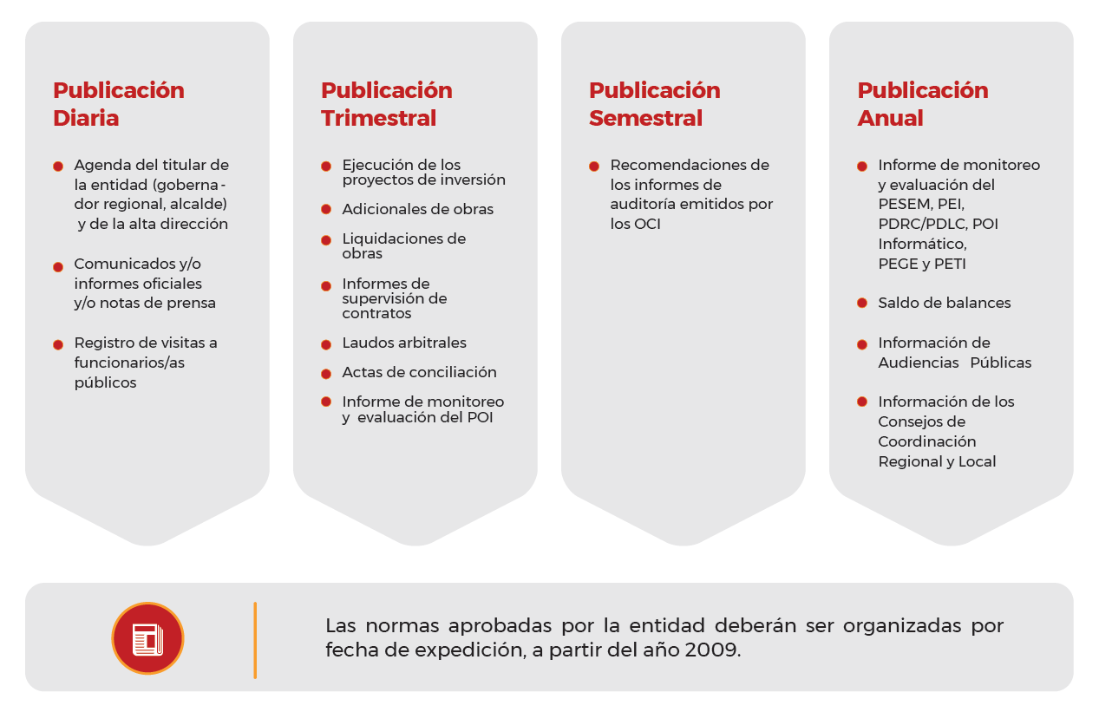
Portales de Transparencia Estándar
PLAZOS DE ACTUALIZACION DE LA INFORMACION

Slide 25




Portales de Transparencia Estándar
Integración de información oficial de diversas fuentes - interoperabilidad
Sistema Integrado de Administración Financiera – SIAF
Sistema nacional de Inversión Pública – SNIP
Sistema Electrónico de Contrataciones del Estado – SEACE
INFOBRAS

Slide 26
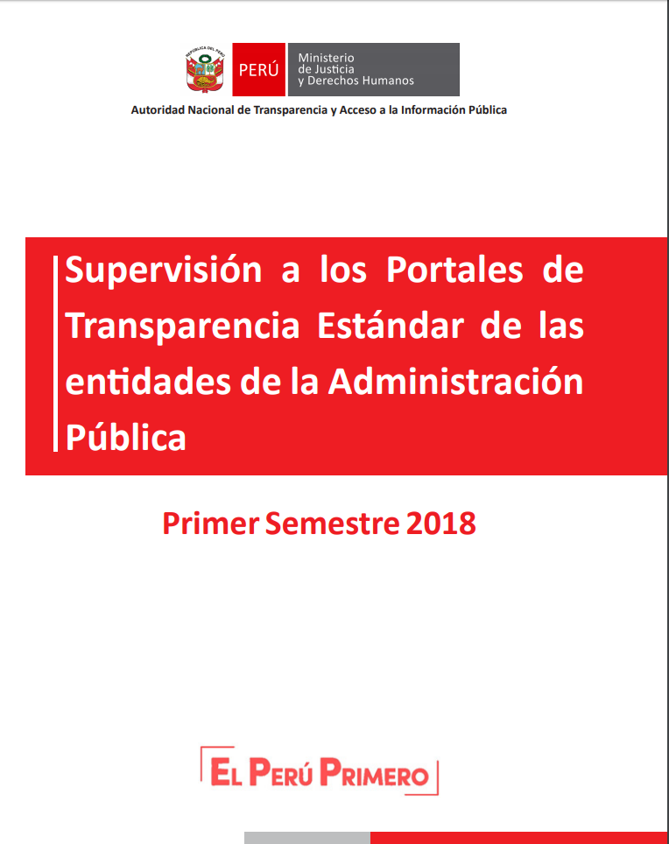
La Antaip supervisa…
Supervisión:
268 portales de entidades públicas.
PTE (234), verificando obligaciones
PTE (234) + Portales institucionales (34), verificando buenas prácticas
Segundo Semestre

Slide 27
Cuál es el estado de la cuestión en transparencia y acceso a la información pública

Slide 28


Slide 29
Se requirió …
1,979 entidades requeridas | 19 Ministerios Congreso de la República Poder Judicial 10 Organismos Constitucionales Autónomos 25 Gobiernos Regionales 196 Municipalidades Provinciales 1,678 Municipalidades Distritales 49 Universidades Públicas
437 no recibieron requerimiento | Principalmente, por inaccesibilidad de la zona por la ocurrencia de lluvias y huaycos: 8 Municipalidades Provinciales 429 Municipalidades Distritales
1,542 entidades recibieron requerimiento
515 (33%) remitieron información | Reportaron 278,609 solicitudes recibidas

Slide 30
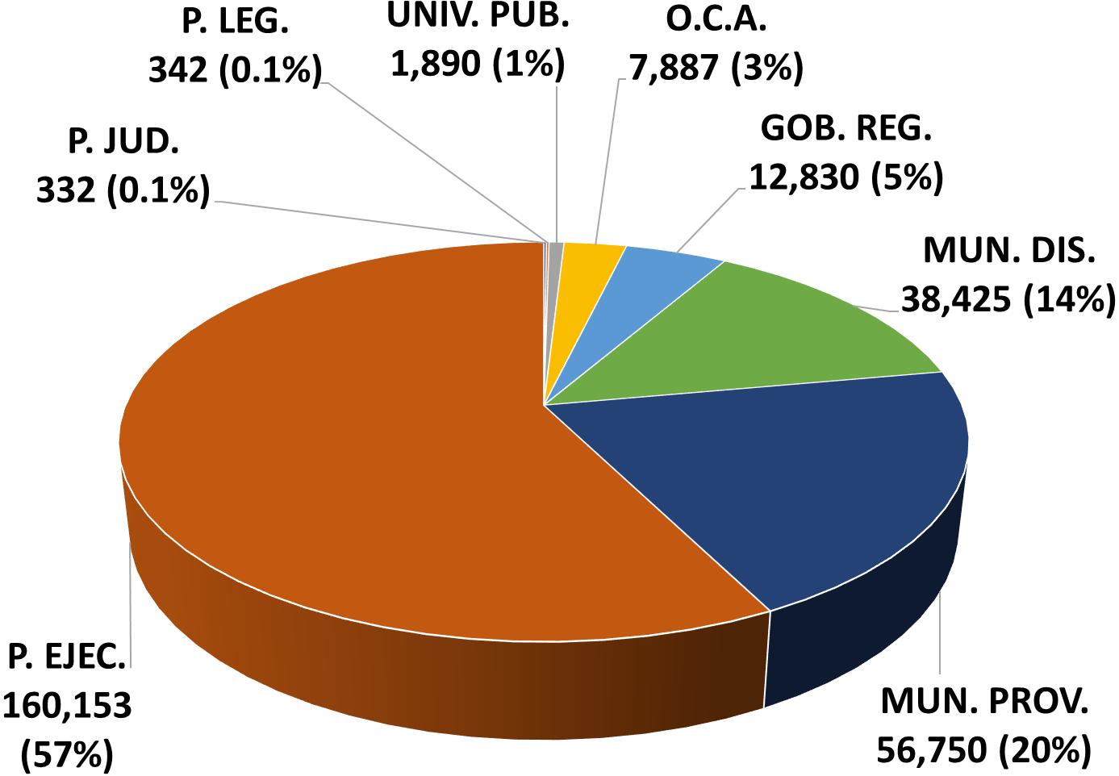

Cantidad y porcentaje de solicitudes recibidas en la Administración Pública
278,609 solicitudes recibidas (16% más que el 2017)
Notes:
- 6 de cada 10 solicitudes se presenta ante entidades del Poder Ejecutivo.

Slide 31
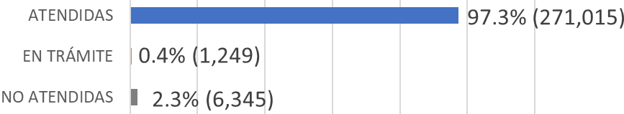
Porcentaje de solicitudes atendidas, en trámite y no atendidas
En el 2018 se incorporó el rubro solicitudes en trámite

Slide 32
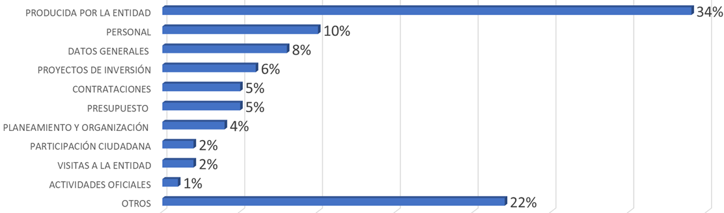
Categorías de información solicitada
“Otros” se refiere a información que posee la entidad sin que la haya creado, y que no está comprendida en las demás categorías.
P. ej., información producida por empresas supervisadas o presentada por administrados al realizar trámites
Notes:
- En Otros se encuentra, por ejemplo, los documentos presentados por terceros en posesión de la entidad; información producida por empresas supervisadas

Slide 33
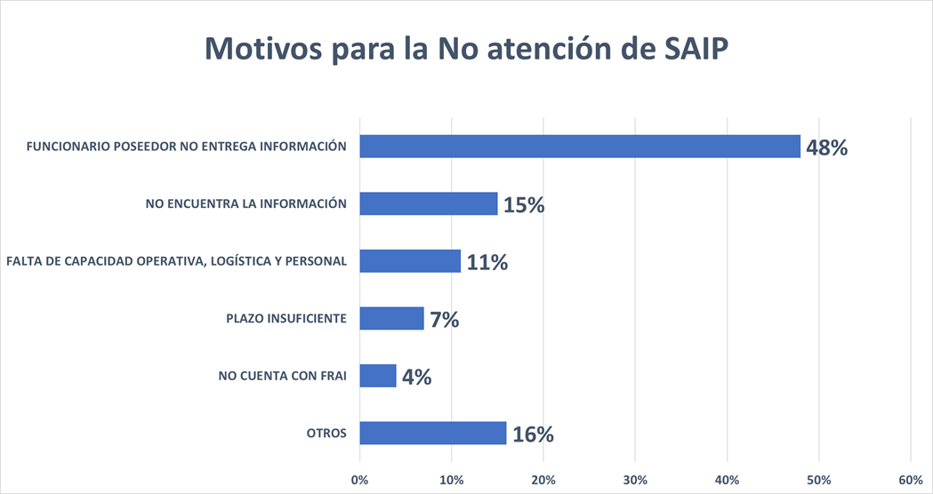
Motivos de no atención de solicitudes
U = 6,345 solicitudes no atendidas
En “Otros”, p. ej., la espera de opinión legal para la atención de la solicitud y la demora en derivación de solicitudes al área poseedora

Slide 34
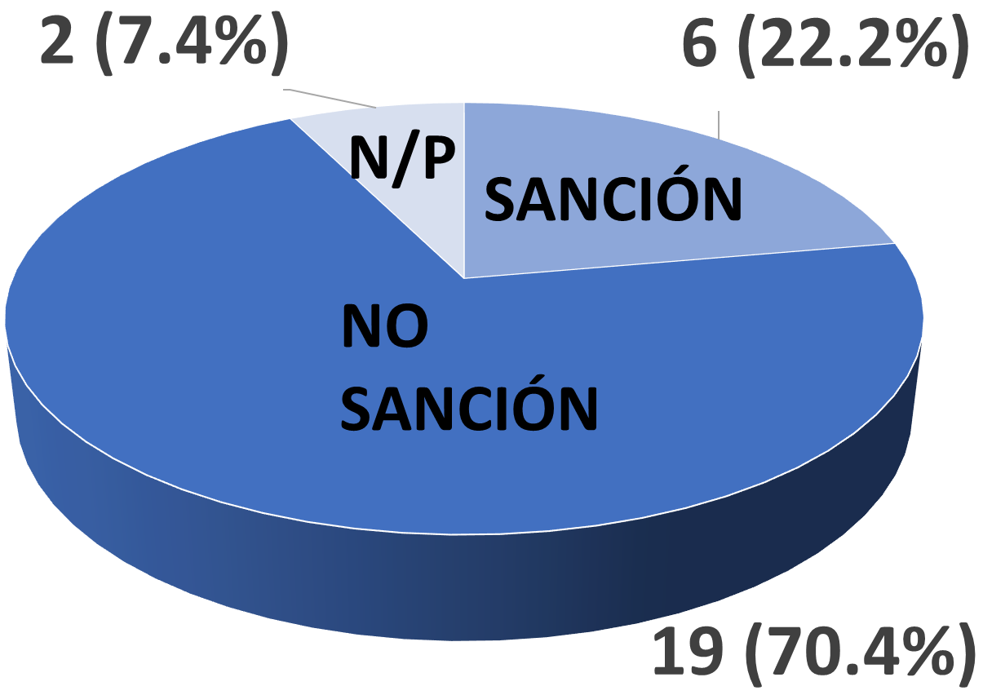
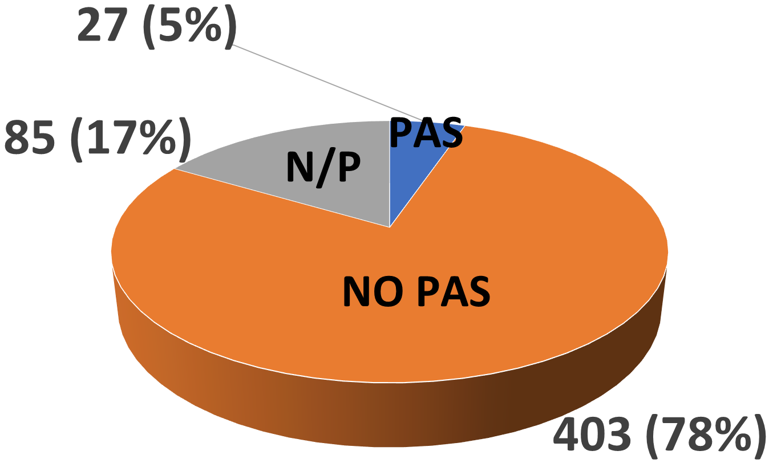
Procedimientos administrativos sancionadores
El 5% (27 de 515) de las entidades instauró PAS
Solo 6 han impuesto sanciones: 5 amonestaciones y 1 suspensión sin goce de haber
Notes:
- Pese a que las solicitudes no son atendidas, principalmente (48%), porque el funcionario poseedor de la información no cumple su obligación de remitir la información solicitada al FRAI, solo 27 entidades han instaurado PAS. De estas, solo 6 han impuesto sanción.
La sanción sin goce de haber la impuso la Municipalidad distrital de Pachacamac
En la medida que la responsabilidad administrativa por incumplimiento de la Ley TAIP esté a cargo de las entidades, el número de PAS instaurados y las sanciones impuestas serán mínimas.

Slide 35
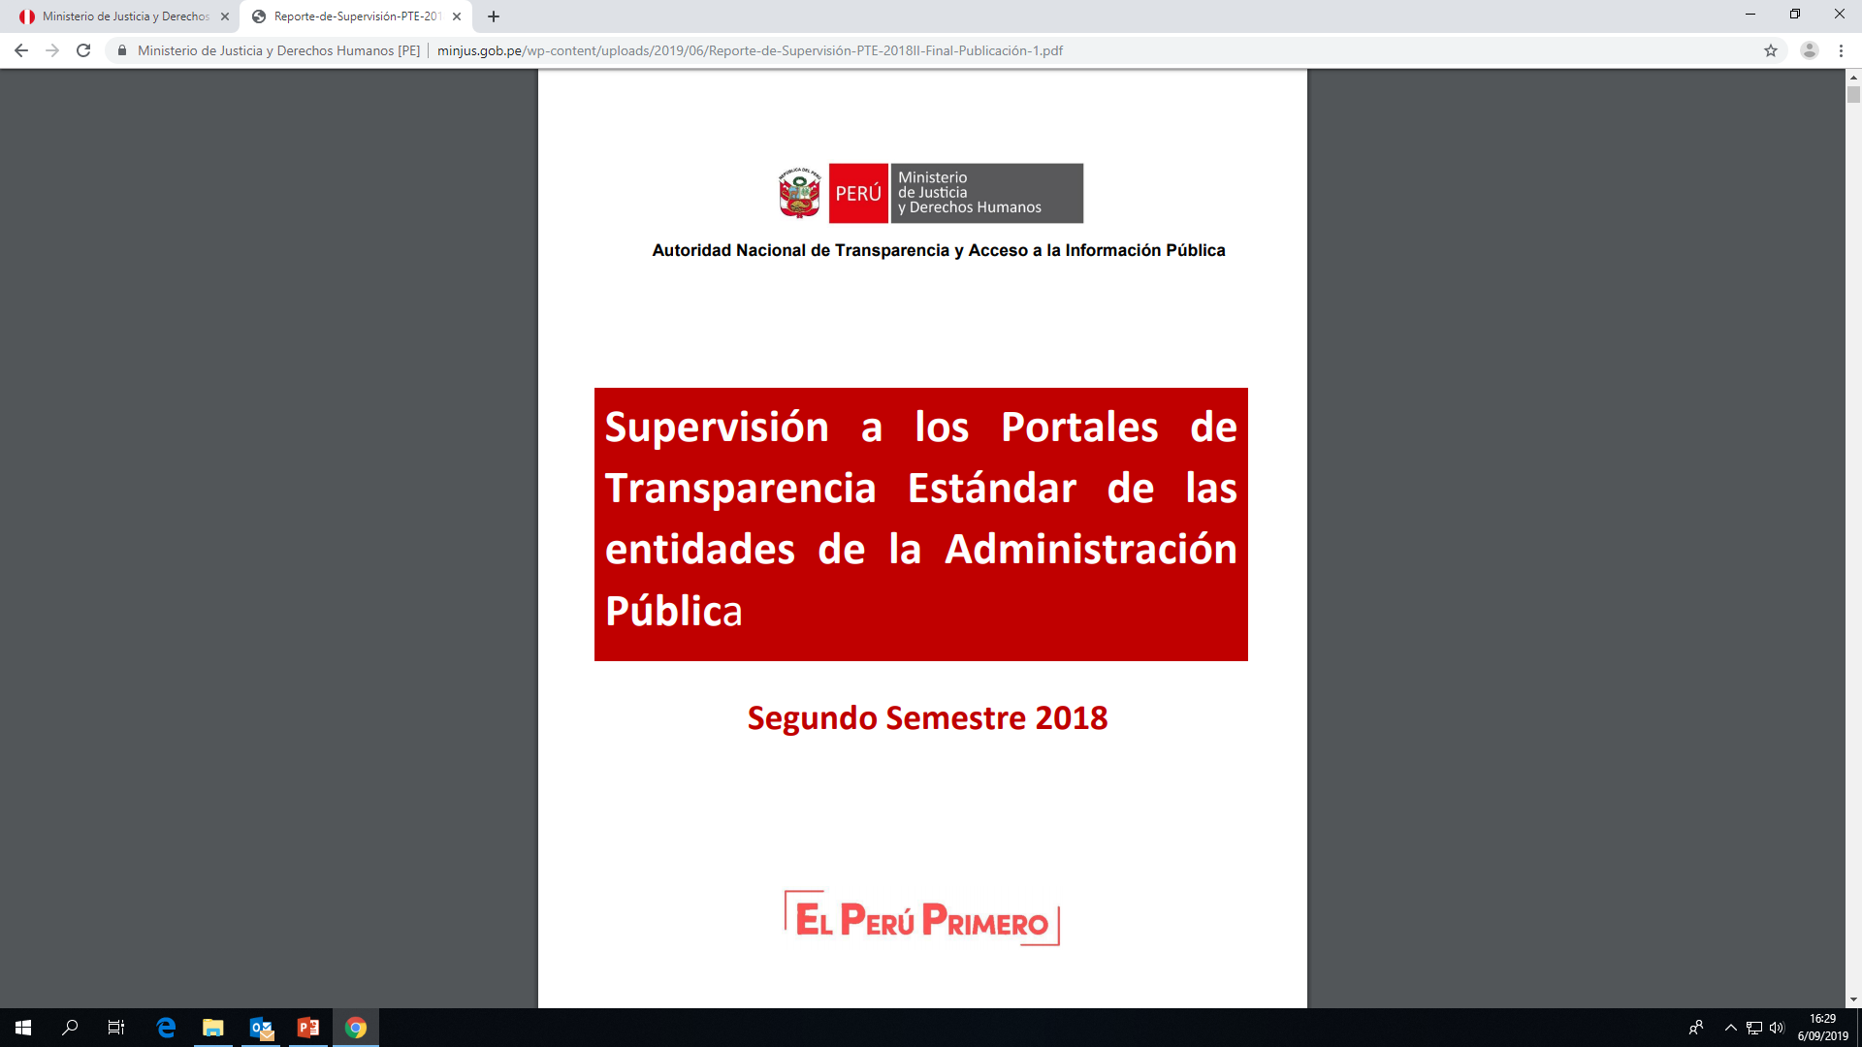

Slide 36

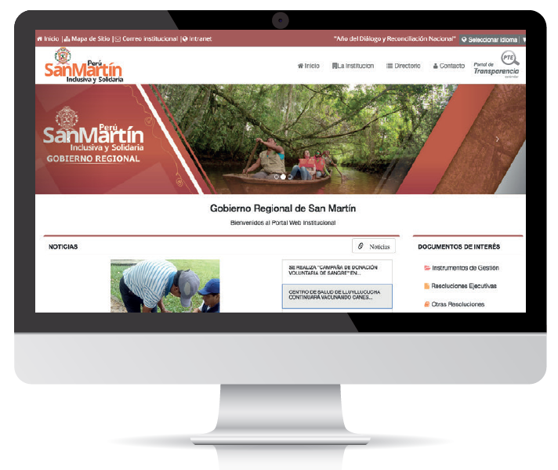
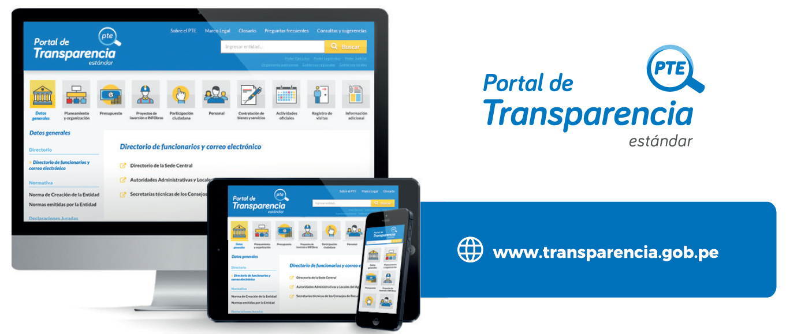
Transparencia Activa
Portales web de las entidades
Portales/Sistemas de información
Portales de Transparencia Estándar (información sobre la gestión)

Slide 37
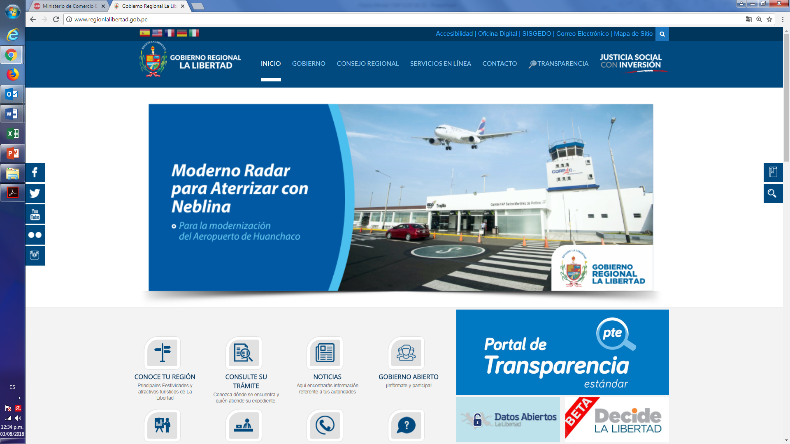
Portales web
Transparencia Activa

Slide 38
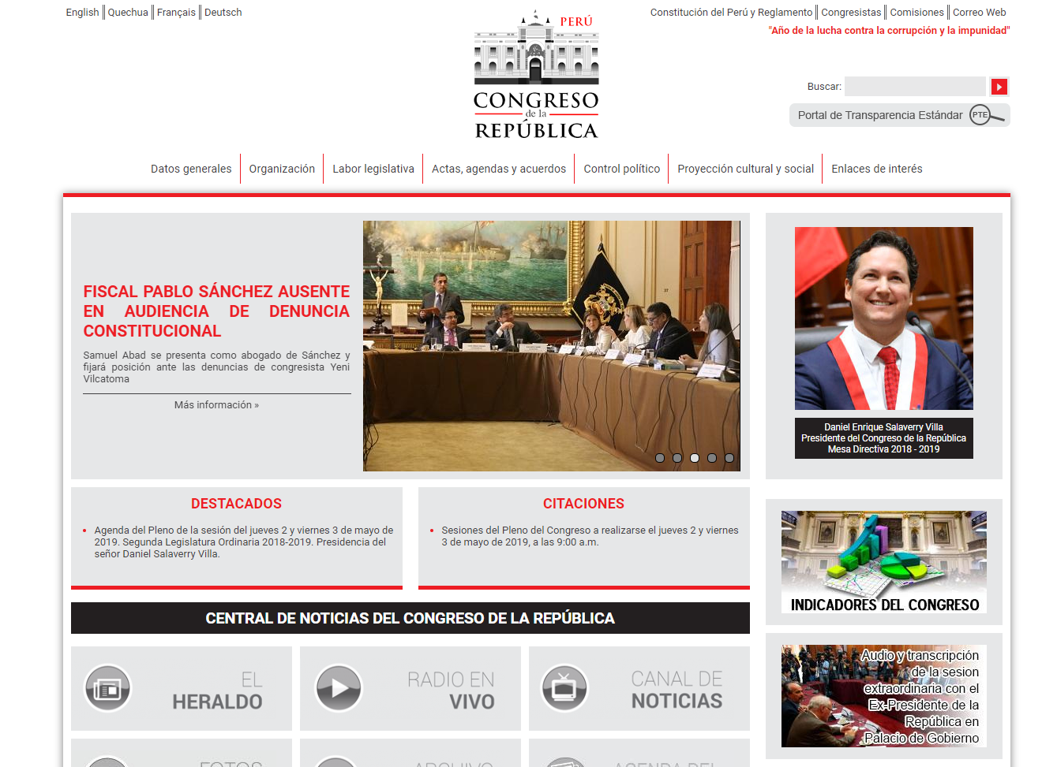
Portales web
Transparencia Activa

Slide 39
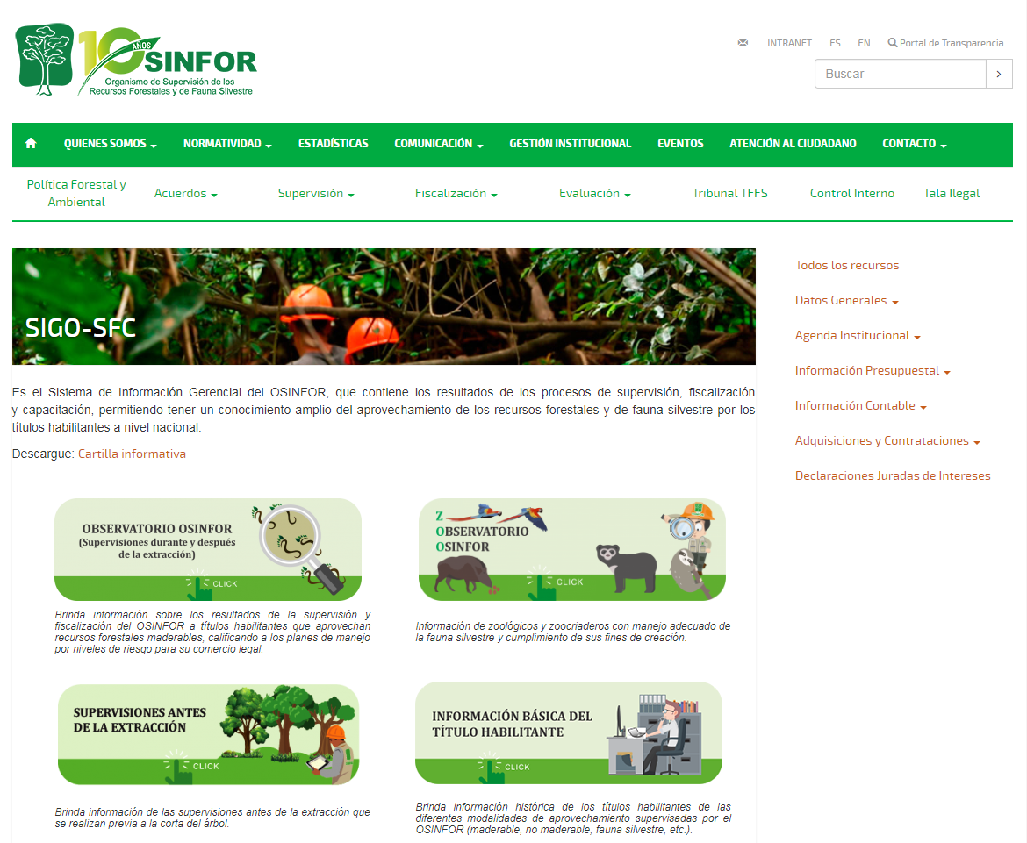
Portales de información
Transparencia Activa

Slide 40
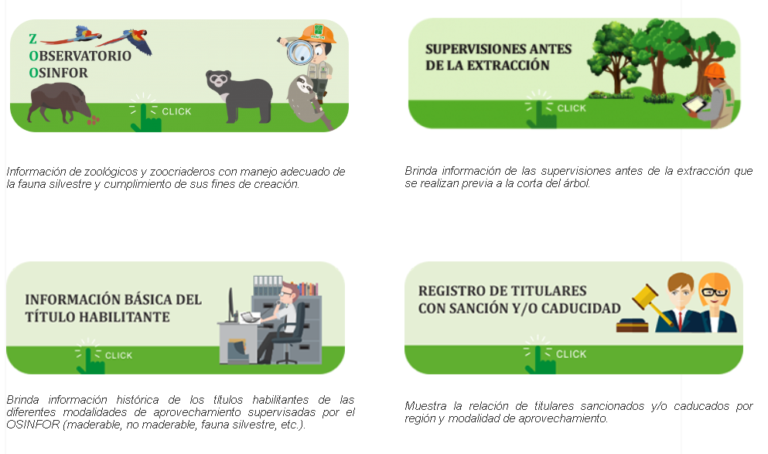
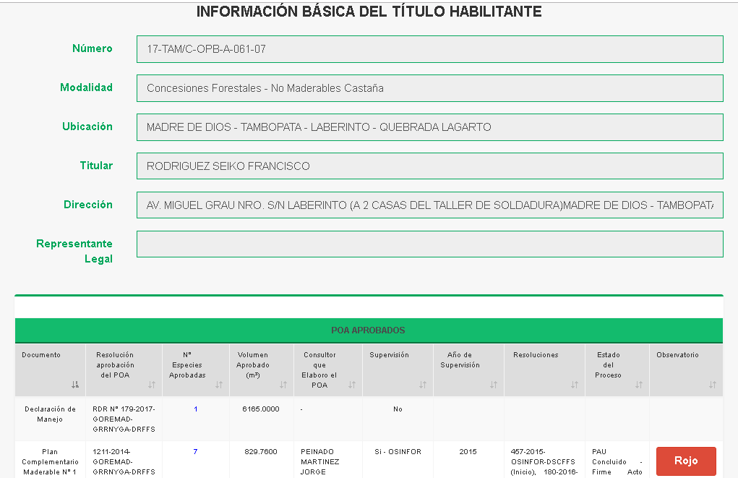
OSINFOR:
Sistema de Información Gerencial del OSINFOR: contiene los resultados de los procesos de supervisión, fiscalización y capacitación (recursos forestales y de fauna silvestre). Automatizada y en tiempo real.
Información detallada:
Resolución de aprobación del POA
Número de especies y volúmenes aprobadas
Volúmenes aprobados
Consultor que elaboró el POA
Supervisión - Año
Observaciones

Slide 41
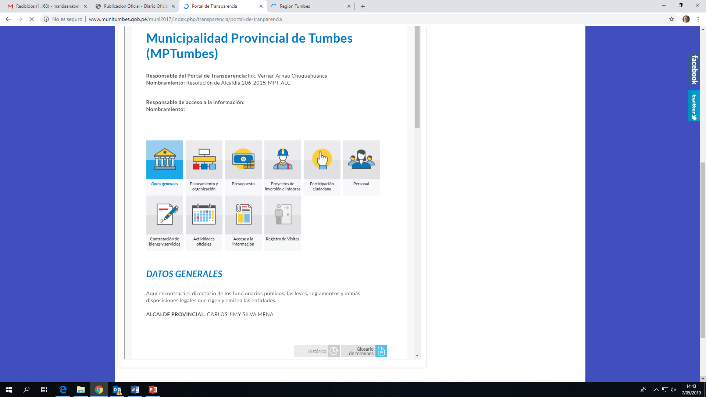
Portales de Transparencia Estándar
Transparencia Activa

Slide 42

Metodología de la Supervisión
1. Portales de Transparencia Estándar supervisados: 234 PTE

Slide 43
Metodología de la Supervisión
3. Periodo supervisado: enero a junio del 2018 (10 Setiembre – 22 de Octubre).
4. Información supervisada:
  TUO de la Ley N° 27806, Ley de Transparencia y Acceso a la Información Pública y su reglamento, aprobado por Decreto Supremo N° 072-2003-PCM y sus modificatorias.
  Directiva N° 001-2017-PCM/SGP “Lineamientos para la implementación de los Portales de Transparencia Estándar en las entidades de la Administración Pública”, aprobada por Resolución Ministerial N° 035-PCM-2017
Se supervisaron 10 rubros de información:
Gobiernos Regionales
Gobiernos Locales
-Directorio
-Normas emitidas
-Declaraciones juradas
-Instrumentos de gestión:
Tupa, ROF, Organigrama
-Planes y políticas:
PESEM, PEI, POI
-Recomendaciones de auditoría
-Información Presupuestal
-Saldos de balance
- Proyectos de Inversión
- Adicionales de Obras
- Liquidación Final de Obra
- Informes de supervisión de contratos
- INFOBRAS
- Presupuesto Participativo
- Audiencias
Públicas
- Consejo de Coordinación Regional / Local
- Personal
Remuneraciones, bonificaciones, aguinaldos, gratificaciones
-Procesos de selección de bienes y servicios
- Contrataciones directas
- Penalidades aplicadas
- Ordenes de bienes y servicios
- Pasajes, Vehículos
- PAC
- Agenda
- Solicitud de acceso (pdf/virtual)
- Hora de ingreso
- Hora de salida
- Motivo de la visita
- Datos del visitante
- Datos del funcionario que visita

Slide 44
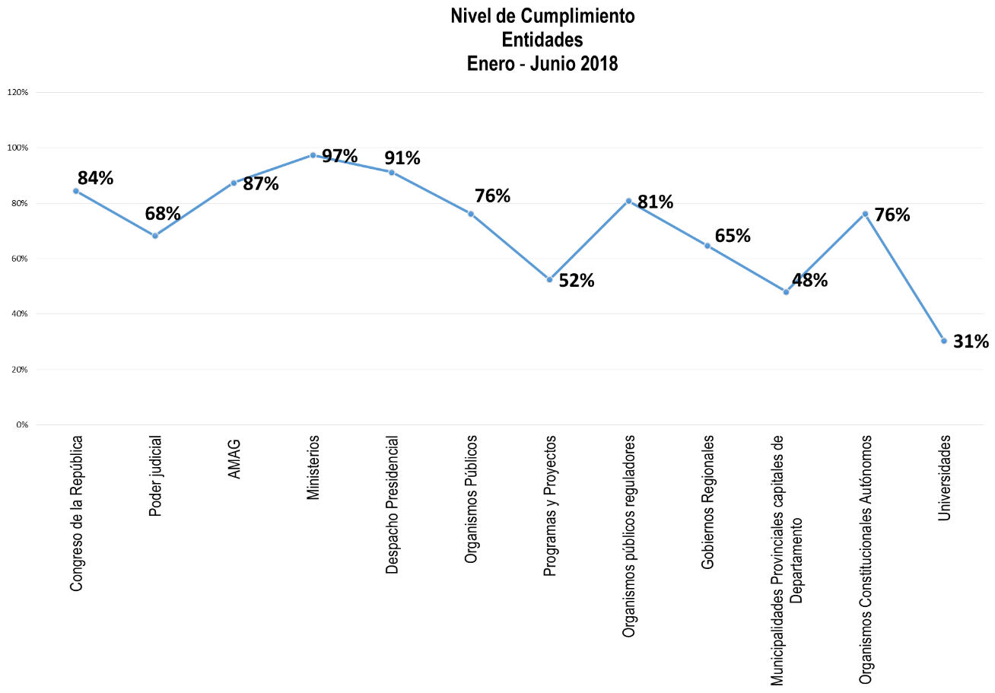
Resultados de la Supervisión
PROMEDIO GENERAL: 61%

Slide 45
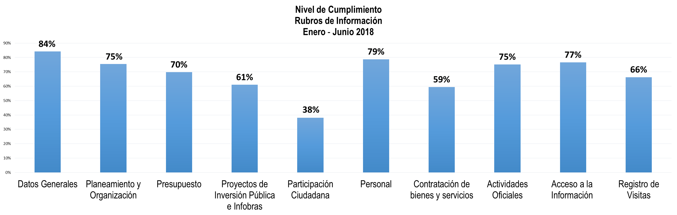
Resultados de la Supervisión
Información menos difundida
Consejo de Coordinación Regional y Local:
  Composición del Consejo
  Convocatoria
  Agenda
  Actas de elección de representantes de sociedad civil
  Acuerdos de Consejo Ordinarias y Extraordinarias
Información menos difundida
Contrataciones Directas (manual)
Funcionalidad del Seace (implementado)
Información menos difundida
Adicionales de Obras
Liquidación final de Obra
Informe de Supervisión de Contratos

Slide 46
Recomendaciones
Publicar las resoluciones de designación, preferentemente en formato descargable. Consignar nombre de los funcionarios no solo el cargo.
Mantener actualizada la publicación del Registro de Visitas en Línea de la entidad, de acuerdo a lo establecido en la normativa de transparencia activa y a lo señalado en el Decreto Legislativo 1415.
Fortalecer las capacidades del personal en la temática de transparencia y acceso, especialmente de aquel que posee la información destinada a publicarse en el PTE.
Fortalecer las capacidades de los funcionarios responsables del PTE en temas relacionados a su marco normativo y al correcto uso de este aplicativo.
Publicar avisos de sinceramiento en caso no se cuenta con la información obligatoria de publicación en el PTE o se encuentre en proceso de formulación.
Difundir en la población el uso de los PTE como una herramienta para la vigilancia y participación ciudadana, a través de campañas u otros medios.
En el caso de las entidades que no cuentan con PTE, implementarlo, y en coordinación con la Secretaria de Gobierno Digital, a través del correo portalpep@pcm.gob.pe.

Slide 47
Próximos pasos
Implementación de:
Herramienta Analítica de Datos de Transparencia
(SeGDI de la PCM)
Permitirá:
Interpretación de los datos que son generados en el PTE.
Mejora en la toma de decisiones.

Slide 48
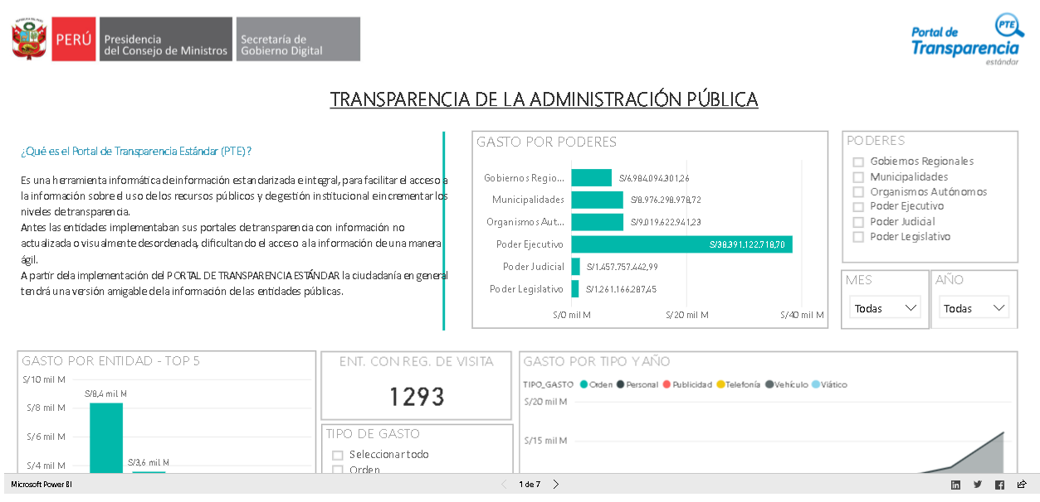

Slide 49
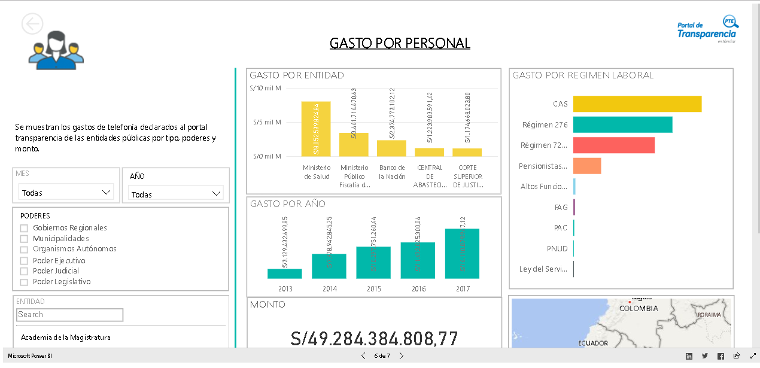

Slide 50
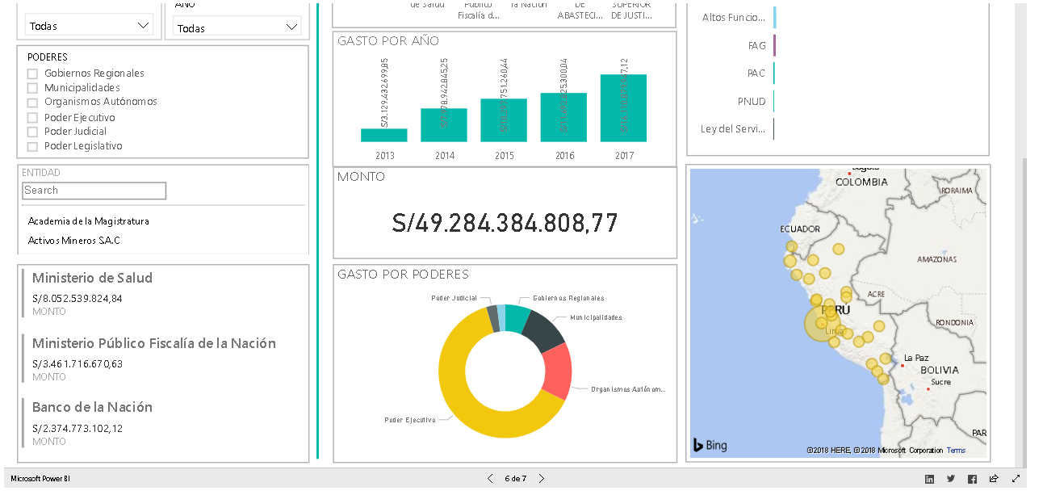

Slide 51
¿Qué se requiere para garantizar el principio de transparencia?
ÓRGANO DE GARANTÍA
FUNCIONARIO QUE CUMPLE SUS OBLIGACIONES Y TIENE CONDICIONES NECESARIAS
(ENTENDER EL CONCEPTO DE SERVIDOR PÚBLICO)
Retos…
CIUDADANÍA QUE EJERCE SUS DERECHOS SIN DIFICULTADES
CIUDADANÍA EMPODERADA, CONOCEDORA E INFORMADA
NORMAS ADECUADAS

